Slide 1
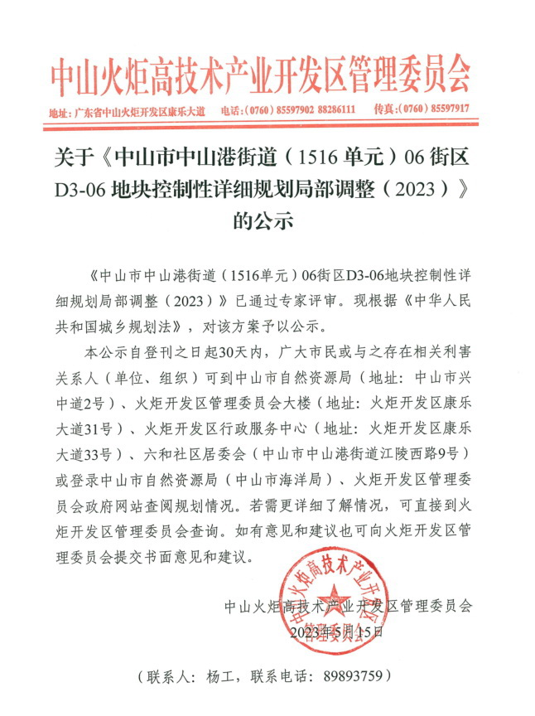
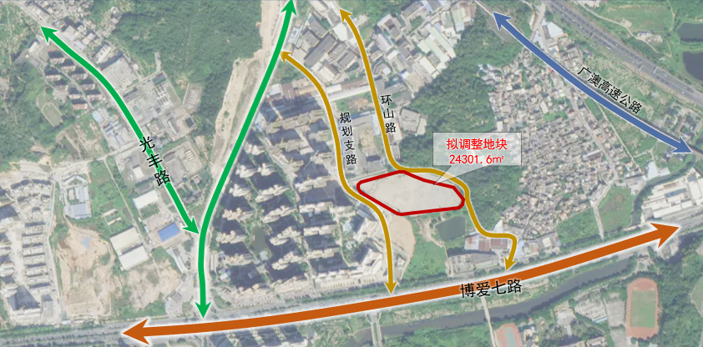
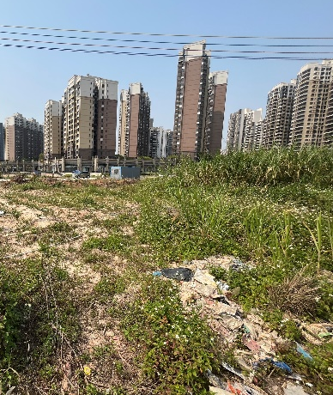
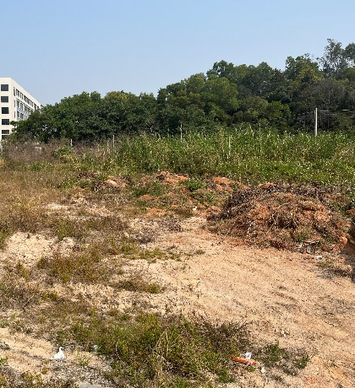
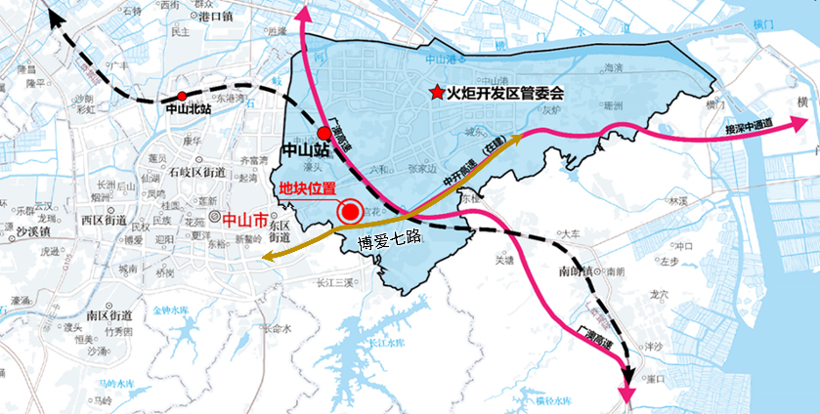
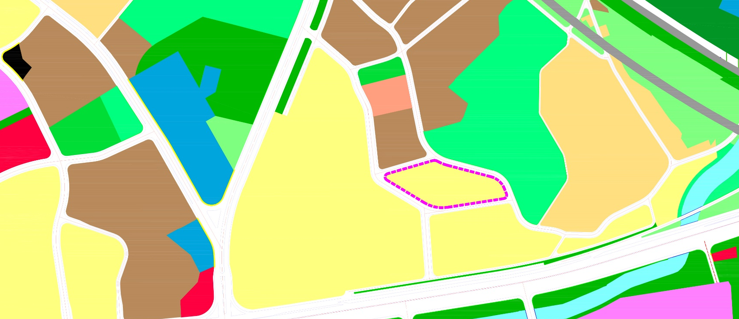
中山市中山港街道（1516单元）06街区D3-06地块控制性详细规划局部调整（2023）
2023年5月
批前公示
中山火炬高技术产业开发区管理委员会
现状概况：
规划调整原因及内容：
建设情况： 06街区土地利用现状主要为已经建成的尚东新天地、实地璟湖城等住宅小区和工业厂房，其余的多为未建设的空地，街区内总体建成度较高。
依据中山市秋实装饰材料有限公司的申请，原D3-06地块的建筑限高为50m，难以满足其建设需求，我区拟编制《陵岗-宫花片区（1516单元）06街区D3-06地块控制性详细规划局部调整 （2023）》，对D3-06地块规划指标进行优化调整。拟将D3-06地块的建筑限高由50米调整为80米，调整后地块D3-06为二类城镇住宅用地（070102），用地面积为24301.6㎡，容积率为2，绿地率为30%，建筑密度为30%。
规划次干道
交通情况：06街区主要的对外道路为博爱七路，道路红线宽度80米，街区主要的内部道路为规划次干道、规划支路、环山路等，道路红线由18米至42米不等。拟调整地块周边由规划支路环绕，地块对外交通便捷。
区域位置：拟调整地块位于中山市中山港街道宫花村西侧，南侧邻近博爱七路，北侧邻近广澳高速。距离中山站约3.4km，距离中山火炬高技术产业开发区管委会约5.3km。地块区位优势明显。
调整前
调整后
环山路
环山路
拟调整地块
建筑限高50m
拟调整地块
建筑限高80m
D3-06
D3-06
R2
070102
光丰路
光丰路
博爱七路
博爱七路
 | 地块编码 | 用地性质名称 | 用地面积 （㎡） | 容积率 | 建筑密度 （%） | 绿地率 （%） | 建筑限高 （m）
调整前 | D3-06 | 二类居住用地 （R2） | 24301.6 | 2 | 30 | 30 | 50
 | 地块编码 | 用地性质名称 | 用地面积 （㎡） | 容积率 | 建筑密度 （%） | 绿地率 （%） | 建筑限高 （m）
调整后 | D3-06 | 二类城镇住宅用地 (070102) | 24301.6 | 2 | 30 | 30 | 80

